Slide 1
ACCESO A BASES DE DATOS ORIENTADAS A OBJETOS
UNIDAD 3-parte 2

Slide 2
4.- CLASES JPA ENTITY
Como hemos ido viendo, las clases Entity JPA son clases definidas por el usuario cuyas instancias se pueden almacenar en una base de datos.
Para almacenar datos en una base de datos ObjectDB utilizando JPA, debemos definir clases Entity que representen el modelo de objetos de datos de la aplicación.
Sobre estas clases Entity, vamos a estudiar ahora:
Tipos persistentes JPA
Los atributos Entity JPA
Primary Key
Valores autogenerados
Evolución del esquema de base de datos

Slide 3
4.- CLASES JPA ENTITY. Tipos persistentes
Denominamos como tipos persistentes a los tipos de datos que se pueden usar para almacenar datos en la base de datos. ObjectDB admite los siguientes tipos persistentes:
Clases definidas por el usuario: clases Entity y clases integrables (Embebable).
Tipos de datos Java simples: tipos primitivos, Wrappers, String, Date y Math.
Tipos de colecciones: Listas, mapas, arrays.
Tipos enumerados.
Tipos serializables (definidos por el usuario o de la API Java).
Solo las instancias de las clases Entity se pueden almacenar directamente en la base de datos. Otros tipos persistentes se pueden incrustar en clases Entity.

Slide 4
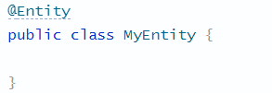
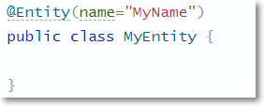
4.- CLASES JPA ENTITY. Tipos persistentes
Clases Entity
Ya hemos visto que la forma más sencila de declarar que una clase es Entity JPA es, usando únicamente la anotación @Entity:
Una clase Entity, como cualquier otra clase Java, puede extender otra clase o implementar Interfaces.
Las clases Entity, se representan en las Queries o consultas mediante nombres de entidad. Por defecto, el nombre de entidad coincide con el nombre de la clase. Si se quiere usar otro nombre de entidad, hay que usar un modificador en la anotación @Entity. Por ejemplo:

Slide 5
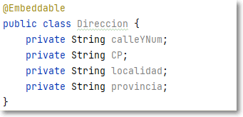
4.- CLASES JPA ENTITY. Tipos persistentes
Clases Embedable
Una clase Embedable permite instanciar objetos. Pero estos objetos solo pueden ser persistentes si están integrados dentro de un objeto de una clase Entity.
Para declarar una clase Embedable, se usa la anotación @Embedable. Por ejemplo, para declarar una clase Embedable para la dirección de una persona:
Un objeto dirección no se podría persistir directamente pero si se podría si forma parte de otro objeto de una clase Entity.

Slide 6
4.- CLASES JPA ENTITY. Atributos
Los atributos o campos de una clase Entity JPA, pueden ser de varios tipos según su comportamiento:
Atributos transitorios (Transient)
Atributos persistentes
Atributos Mapped By
Atributos Primary Key
Atributo número de versión

Slide 7
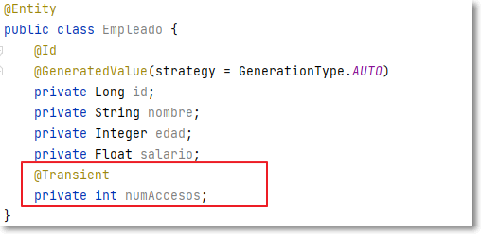
4.- CLASES JPA ENTITY. Atributos
Atributos transitorios (Transient)
Son atributos que, formando parte de una clase Entity JPA, sus valores nunca se almacenan en la base de datos.
Los atributos declarados static o final son atributos transitorios.
Podemos establecer explícitamente que otros atributos de una clase Entity JPA se comporten como transitorios mediante la anotación @Transient. Por ejemplo:

Slide 8
4.- CLASES JPA ENTITY. Atributos
Atributos persistentes
Son todos los atributos que, formando parte de una clase Entity JPA, son persistidos cuando se persiste o graba un objeto de la clase.
Realmente todos los que no son transitorios, son persistentes.
Cuando se graba un objeto persistente, todos sus atributos deben pertenecer a un tipo persistente. Sus atributos pueden contener nulos.
Al grabar objetos persistente, sólo se graba el estado (valor) de sus atributos, no el código de los métodos de la clase Entity, si los tuviera.

Slide 9
4.- CLASES JPA ENTITY. Atributos
Atributos persistentes
Los atributos persistentes se pueden marcar con cualquiera de las siguientes anotaciones:
@OneToOne, @ManyToOne – Para referenciar a otro objeto persistente.
@OneToMany, @ManyToMany – Para referenciar a colecciones de objetos persistentes.
@Basic – No se require, por defecto, se considera que un atributo es Basic.
@Embedded – Para anotar un atributo perteneciente a un objeto de una clase Embedable. No se requiere, salvo que se trata de un Id.

Slide 10
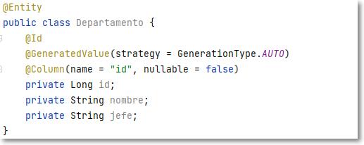
4.- CLASES JPA ENTITY. Atributos
Atributos Mapped By
Son atributos que contienen datos que no se almacenan como parte del objeto en que están declarados. Pero son accesibles cuando se consultan mediante una consulta.
Para declarar los atributos Mapped By, se usan las anotaciones @OneToOne, @ManyToOne, @OneToMany, @ManyToMany.
Para conocer de forma básica estas anotaciones, vamos primero a desarrollar una clase Entity JPA Departamento.

Slide 11


4.- CLASES JPA ENTITY. Atributos
Atributos Mapped By
Una vez que tenemos la Entity Class Departamento y la Entity Class Empleado, vamos a añadir a la clase Empleado un atributo Departamento que referenciará al objeto Departamento correspondiente al departamento al que pertenezca cada empleado.
Y vamos a añadir a la clase Departamento un atributo de tipo colección de objetos Empleado que referencie a todos los empleados del Departamento.
Se anota con @ManyToOne para indicar la relación varios empleados en un departamento
Se anota con @OneToMay para indicar la relación en un departamento hay varios empleados. Se requiere asignar el nombre del atributo de la clase Empleado con que se relaciona la lista.

Slide 12


4.- CLASES JPA ENTITY. Atributos
Atributos Mapped By
Ahora vamos a usar la anotación @OneToOne para hacer referencias UNO A UNO entre Empleado y Departamento.
En Departamento vamos a añadir un atributo Empleado que sirva para contener quien es el jefe de cada departamento.
Para reflejar en un empleado que es jefe de un departamento, tenemos dos alternativas: usar un atributo esJefe de tipo booleano o usar un atributo de tipo Departamento mapeado a jefe que, si contiene algo es que es jefe del departamento y si tiene null no es jefe. Esto se haría así:

Slide 13


4.- CLASES JPA ENTITY. Atributos
Primary Key
Como ya hemos visto, toda Entity Class debe contener un atributo Id o Primary Key.
Una vez almacenado un objeto persistente, ya no será posible modificar su Id.
Por defecto, cuando se crea un atributo @Id, se crea de tipo long y autoincrementado, usando las siguientes anotaciones:
Eso que se hace por defecto, es equivalente a establecer la estrategia de generación de valores de esta forma:

Slide 14


4.- CLASES JPA ENTITY. Atributos
Primary Key
Hay otras estrategias de generación automática de valores a un Id. Aunque no las vamos a usar, puedes consultarlas en:
https://www.objectdb.com/java/jpa/entity/generated#the_identity_strategy
Aunque un Id sea de generación automática, se le pueden asignar valores. En su caso, el generador automático no se resincroniza a esos valores asignados.
Para hacer que un Id no sea de generación automática, haríamos:
Para almacenar cada objeto con un Id de tipo UUID, haríamos:

Slide 15
4.- CLASES JPA ENTITY. Atributos
Evolución del esquema
Cuando se modifica el esquema de la base de datos (se añade un atributo, se elimina, se cambia de tipo, se añade una clase, etc.), si un objeto guardado con el esquema antiguo se lee, se convierte automáticamente en una instancia actualizada de la clase.
Mientras un objeto "antiguo" no se lea, permanecerá como instancia del esquema antiguo.
Cuando se actualizan los objetos a un esquema nuevo, hay unas reglas que se cumplen en la transformación de los datos como, por ejemplo:
Los atributos del esquema antiguo que no tienen atributos coincidentes en el nuevo esquema simplemente se ignoran (y se pierde su contenido)
Pero estas reglas, como se aplican con cierta lógica, no es necesario que las tengamos en cuenta.

